Slide 1

软件项目管理简介

Slide 2

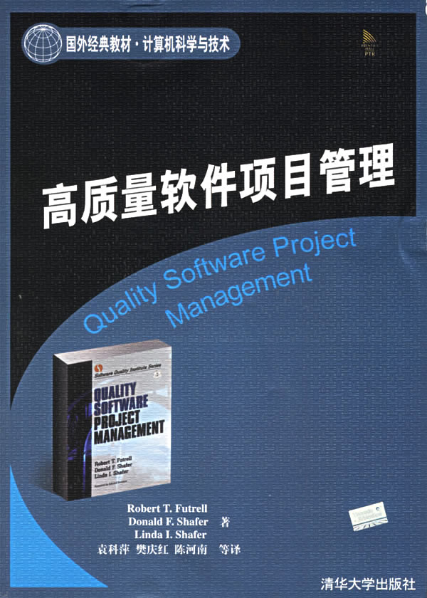
软件项目管理的参考书：
IT项目管理，（美）施瓦尔贝（schwalbe, K.）著；杨坤，王玉等译，北京：机械工业出版社，2011.01.
以PMI的《项目管理知识体系指南》为基础。
高质量软件项目管理，（美）Robert T. Futrell等著，袁科萍等译，清华大学出版社，2006.9.
取自奥斯汀德克萨斯大学软件质量研究所的成功的软件项目管理（SWPM, Software Project Management）的认证计划。

Slide 3

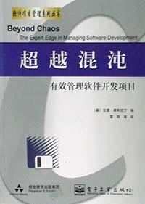
Frederick P.Brooks, Jr., The Mythical Man-Month, Addison-Wesley, 1995.
经典的软件项目管理书籍，在软件领域中，很少能有像《人月神话》一样具有深远影响力和畅销不衰的著作。Brooks博士为人们管理复杂项目提供了最具洞察力的见解，既有很多发人深省的观点，又有大量软件工程的实践。本书内容来自Brooks博士在IBM公司 System/360家族和OS/360中的项目管理经验。
超越混沌：有效管理软件开发项目，（美）康斯坦丁（Constantine, L.J.）编，雷明等译，北京：电子工业出版社，2002.4.
以短小生动的例子一次又一次说明项目管理的失败和成果经验。

Slide 4
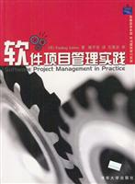
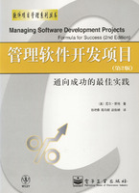
软件项目管理实践，（印）杰罗特著，施平安译，北京：清华大学出版社，2003.
以印度Infosys公司的项目为例，说明软件项目管理涉及的关键特征
管理软件开发项目，（美）尼尔.怀特（著），孙艳春等译，电子工业出版社，2002.4.
围绕软件项目管理遇到的主要特定问题，给出了经验教训（解决方案）。

Slide 5


软件项目管理案例教程，韩万江等编著，北京：机械工业出版社，2005.2.
以案例的形式，讲述了软件项目管理的全过程。
IT软件项目管理，王强等著，北京：清华大学出版社，2004.7.
讲述了软件项目管理的概念、特征、表现形式、生命周期、过程和管理内容

Slide 6
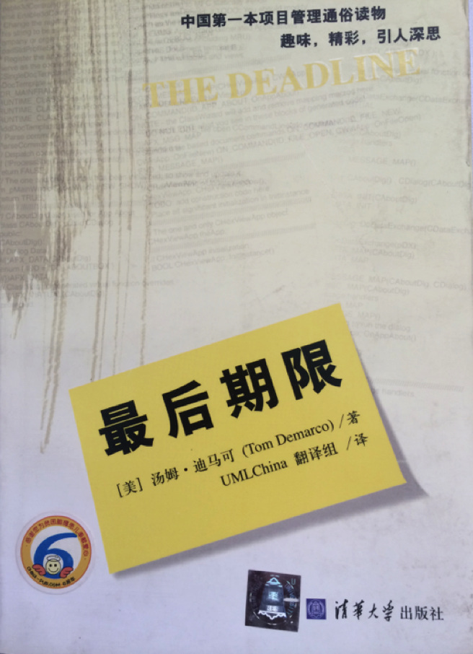
最后期限，［美］汤姆.迪马可著，UML China
翻译组译, 北京：清华大学出版社，2003.1.
中国第一本项目管理通俗读物，用一个完全虚构的故事讲述项目管理
的若干原理。
Notes:
汤姆.迪马可是“结构化程序设计”概念最早的提出者之一。

Slide 7

第一章 软件项目管理概述
1、项目管理
1.1 项目的定义和特性
项目：为创造一件独特的产品、一项服务或者一种结果而进行的临时性努力。
项目特性：
项目有一个独特的目的。
项目是临时性的。
项目需要随着发展而逐步进行细化
项目需要各种各样来自不同领域的资源
项目应该有一位主要客户或项目发起人
项目包含不确定性

Slide 8



第一章 软件项目管理概述
1.2 项目管理的发展历史
项目管理是在项目活动中运用知识、技能、工具和技术，以满足项目的需要。
（1）古代 其代表作如我国的长城、埃及的金字塔、古罗马的供水渠这样不朽的伟大工程。

Slide 9

（2）近代项目管理的萌芽：20世纪40年代，美国把研制第一颗原子弹的任务作为一个项目来管理，命名“曼哈顿计划”：
该项目涉及众多拥有不同技能的人，他们在不同的地点同时工作。
整个项目的管理工作分工明确，格罗夫斯将军负责所有的任务、进度一级整体预算管理，奥本海默博士负责技术方面的管理工作。
美国退役陆军中将莱斯利·R·格罗夫斯（L.R.GROVES）写了一本回忆录《现在可以说了》（Now it can be told: The story of the Manhattan Project），详细记载了这个项目的经过，叙述了曼哈顿计划的组织管理、人员配备、工程建设、保安保密措施、军事和科技情报的搜集、以及向日本投下原子弹的情况等。

Slide 10

（3）近代项目管理的成熟：20世纪50年代后期，美国出现了关键路线法（CPM）和计划评审技术（PERT）。60年代这类方法在由42万人参加、耗资400亿美元的“阿波罗”载人登月计划中应用，取得巨大成功。

Slide 11
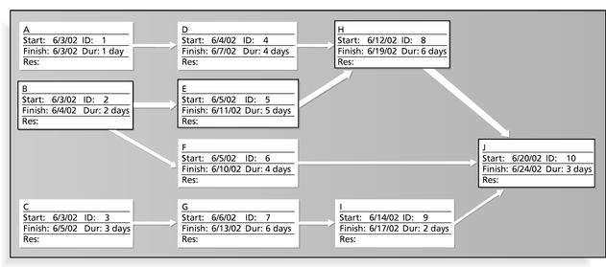
  CPM：由DuPont公司开发。DuPont公司由于生产过程的要求，必须昼夜连续运行。因此，每年都不得不安排一定的时间，停下生产线进行全面检修。过去的检修时间一般为125小时。1958年，他们把检修流程精细分解，竞然发现，在整个检修过程中所经过的不同路线上的总时间是不一样的。缩短最长路线上工序的工期，就能够缩短整个检修的时间。他们经过反复优化，最后只用了78个小时就完成了检修，节省时间达到38%，当年产生效益达100多万美元。这就是至今项目管理工作者还在应用的著名的时间管理技术“关键路径法”，简称CPM。

Slide 12
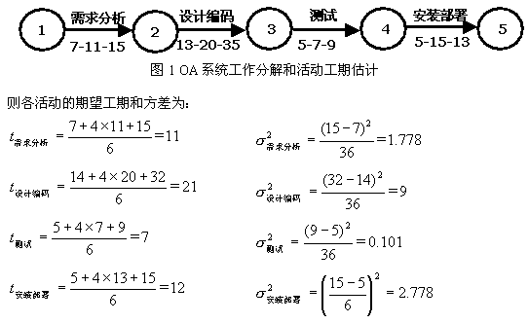
  PERT：1958年，美国海军开始研制北极星导弹。这是一个军用项目，技术新、项目巨大，据说当时美国有三分之一的科学家都参与了这项工作。而当时的项目组织者想出了一个方法，为每个任务估计一个悲观的、一个乐观的和一个最可能的情况下的工期，在关键路径法技术的基础上，用“三值加权”方法进行计划编排，最后竟然只用了4年的时间就完成了预定6年完成的项目，节省时间也达到了33%以上。这就是计划评审技术的由来。PERT图表帮助管理人员将各项目任务之间的关系模型化，这样就能制定出更加切合实际的进度计划。

Slide 13

  （4）项目管理的传播和现代化 20世纪70~80年代，项目管理迅速传遍世界其他各国，当时，我国CPM为统筹法（这是华罗庚教授首先将其介绍到国内时，根据其核心思想为它取的名称）。项目管理从美国最初的军事项目和宇航项目很快扩展到各种类型的民用项目。其特点是面向市场迎接竞争，项目管理除了计划和协调外，对采购、合同、进度、费用、质量、风险等给予了更多重视，初步形成了现代项目管理的框架。

Slide 14
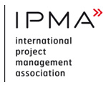

1.3 项目管理发展的重要产物
（1）项目管理协会的成立：
  （a）1965年，以欧洲国家为主的一些国家成立了一个组织——“国际项目管理协会”（International Project Management Association，缩略为IPMA）。
  IPMA的成员主要是各个国家的项目管理协会。IPMA的职能是成为项目管理国际化的主要促进者，它非常重视专业人员的资格认证工作。
  （b）1969年，美国成立了 “项目管理协会”（Project Management Institute，缩略为PMI），它也是一个国际性的组织，包括国外分会和企业、高校、研究机构的团体和个人会员。 http://www.pmi.org
  PMI一直致力于项目管理领域的研究工作，并为探索科学的项目管理体系而不断努力。目前，PMI是项目管理专业领域中由研究人员、学者、顾问和经理组成的全球性的最大专业组织机构。。

Slide 15

（c）中国项目管理研究委员会（Project Management Research committee, China简称PMRC）正式成立于1991年6月，挂靠在西北工业大学，是我国唯一的、跨行业的、全国性的、非盈利的项目管理专业组织，其上级组织是由我国著名数学家华罗庚教授组建的中国优选法统筹法与经济数学研究会(挂靠单位为中国科学院科技政策与管理科学研究所)。http://www.pmrc.org.cn（中国项目管理在线）
1996年，PMRC加入国际项目管理协会（IPMA），成为IPMA的国家成员。

Slide 16
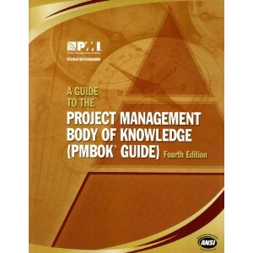
（2）体系指南
  （a）PMI于1976年提出了制定项目管理标准的设想。经过近10年的努力， 1987年他们推出了项目管理知识体系指南（Project Management Body of Knowledge），简称PMBOK。这是项目管理领域又一个里程碑。
  这个知识体系把项目管理归纳为范围管理、时间管理、费用管理、质量管理、人力资源管理、风险管理、采购管理、沟通管理和整合管理九大知识领域。
  PMBOK又分别在1996、2000、2004、2008进行了四次修订，使该体系更加成熟和完整。

Slide 17

  （b）英国项目管理协会在1991年推出了他们自己的知识体系BOK（Body of Knowledge）。
  该知识体系是按战略（Strategic），控制（Control），技术（Technical），商业（Commercial），组织（Organizational）和人（People）的结构来组织的，项目管理的过程是按时机标识（Opportunity Identification），设计（Design）和开发（Development），实现（Implementation），交付（Hand-over），后项目评估（Post-Project Evaluation）来划分的。

Slide 18
  （c）IPMA从1993年开始着手，在1996年推出了ICB（IPMA Competence Baseline），制定了项目管理的知识的范畴，并在瑞典、德国等欧洲国家率先实行。
  在这个能力基准中IPMA把个人能力划分为42个要素，其中28个核心要素，14个附加要素，当然还有关于个人素质的8大特征及总体印象的10个方面。由于各国项目的发展管理情况不同，因此IPMA允许各成员国的项目管理专业组织结合本国特点，参照ICB制定在本国认证国际项目管理专业资质的国家标准（National Competence Baseline，简称NCB），这一工作授权于代表本国加入IPMA的项目管理专业组织完成。

Slide 19
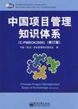
  （d）中国项目管理研究委员会PMRC经过多年的努力于2001年7月推出了中国项目管理知识体系（C-PMBOK）。
  C-PMBOK将项目管理的知识领域共分为88个模块，如目标确定、工作分解、质量计划、进度控制、安全控制、风险评估、网络计划技术、挣值法等，完全涵盖了PMI的9大职能领域。

Slide 20
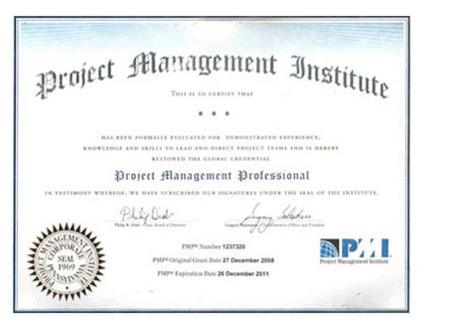
（3）人才认证：
  知识体系为项目管理提供了指南，但是项目管理最终还是需要人来实现。因此，项目管理专业人才的培养、考核、认可一直是项目管理界的重点工作。各个国际组织和国家也在积极地制定不同的标准和认证方法：
（a）PMI从1984年就推出了项目管理专业人员的认证（PMP），只有一个级别。他们注重知识的完整性，在达到了从事项目管理工作时间和数量的基本要求的基础上（PMP证书要求持有学士学位证书的申请者有4500小时的项目管理经验，没有学士学位证书的申请者需要有7500小时的项目管理经验。这段工作经验必须在PMP申请日之前的3到6年时间里获得。PMI人员会根据申请者的经验审核表审查申请者的经历），申请者需要在4.5个小时内回答200个问题来决定一个人的资格（答对率在70%或以上将通过认证）。PMI的项目管理专业人员（PMP）证书是项目管理专业在全球范围内最被认可的和最受尊敬的资格证书。

Slide 21
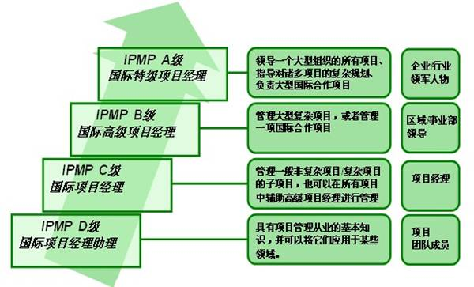
（b）IPMA推出A、B、C、D四级项目管理专业资质认证体系—国际项目管理专业资质认证(International Project Management Professional，简称IPMP)。
IPMP是一种对项目管理人员知识、经验和能力水平的综合评估证明。对于项目管理专业人员的标准设置了较大的档次，从项目总监（ Projects Director ）、项目经理（ Project Manager ）、直到项目管理专业人员（ Project Management Professional ）和项目管理从业者（ Project Management Practitioner ）。IPMA的认证更强调申请者个人的综合素质，他们把“能力”定义为“知识、经验和个人素质”的综合。对于从事项目管理的人员，特别是层次较高的人员，不仅要在知识方面考证，还要求他们提供工作报告，进行面试，以及通过组织讨论会等实战活动进行能力评估。

Slide 22
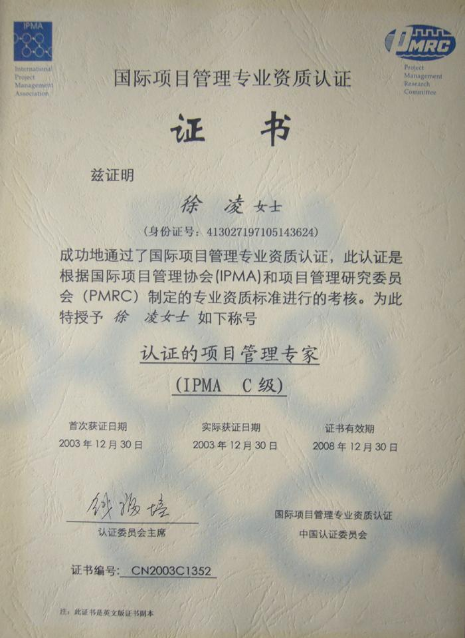
（c）英国剑桥大学的剑桥项目管理专业资格证书（Cambridge International Diploma in Project Management，简称CDPM）认证则不采用“考试”的方式。他们更注重的是项目管理的过程，要求申请者要系统地参加培训，由教员一对一地对学生进行指导、考察。申请者要应用所学的知识，完成一个项目的完整过程的管理，并提交项目管理报告，以证明掌握了项目管理的理论、技术和方法。这种方式更具有实用性，学员通过认证的过程，就学会了如何管理项目。
（d）中国项目管理研究委员会PMRC 于1999年开始启动我国项目管理学会自主运作的并与国际接轨的“国际项目管理专业资质认证制度”。2001年7月PMRC正式在中国推出国际项目管理专业资质认证(IPMP)，并在全国范围内进行推广。

Slide 23
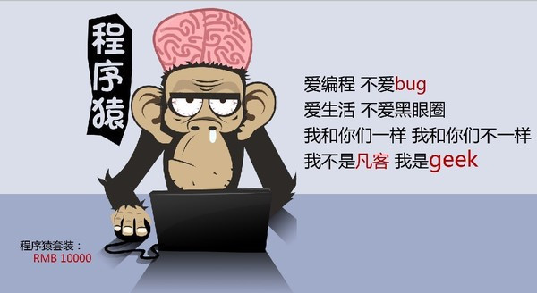
  1.4 项目管理的定义
项目管理是指“在项目活动中运用专门的知识、技能、工具和方法，使项目能够实现或超过项目干系人的需要和期望。（来自美国项目管理协会PMI标准委员会，《项目管理知识体系（PMBOK）指南》（1996），该指南可以从站点www.pmi.org下载）
这一定义不仅强调使用专门的知识和技能，还强调项目管理中各参与者的重要性。项目经理不仅要努力实现项目的范围、时间、成本和质量等目标，还必须协调整个项目过程，以满足项目参与者及其利益相关者的需要和期望。

Slide 24
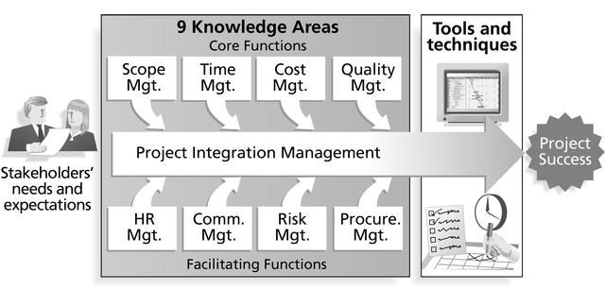
图1为初步理解项目管理概念的框架图，图中关键要素为项目干系人、项目管理知识领域以及项目管理工具和技术。
图1 项目管理框架

Slide 25
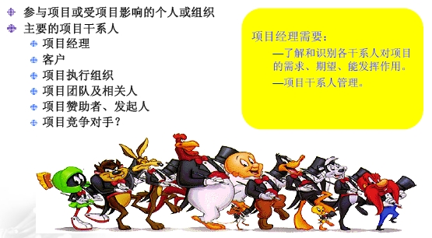
项目干系人：是指参与项目和受项目活动影响的人，包括项目发起人、项目组、协助人员、顾客、使用者、供应商，甚至是项目的反对者。人们的需要和期望在项目开始直至结束都是非常重要的。成功的项目经理都会与各项目干系人发展良好的关系，以确保对其需要和期望有较好的了解。

Slide 26
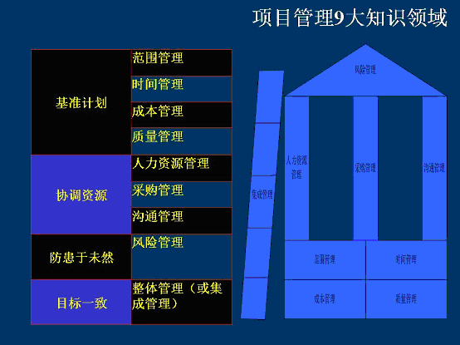
知识领域：是指项目经理必须具备的一些重要的知识和能力。图2显示了项目管理9大知识领域的各自侧重点。
图2 项目管理9大知识领域
Notes:
项目管理的四大核心知识领域是指范围、时间、成本和质量。这四个方面会形成具体项目的项目目标：
项目范围管理是确定和管理为成功完成项目所要做的全部工作。
项目时间管理包括项目所需时间的估算，制定可以接受的项目进度计划，并确保项目的及时完工。
项目成本管理包括项目预算的准备和管理工作。
项目质量管理是要确保项目满足明确约定的或各方默认的需要
四大项目管理辅助知识领域包括人力资源管理、风险管理、沟通管理和采购管理。之所以称其为辅助知识领域，是因为项目目标是通过他们来实现的:
项目人力资源管理关心的是如何有效利用参与项目的人。
项目沟通管理包括产生、收集、发布和保存项目信息。
项目风险管理包括对项目相关的风险进行识别、分析和应对。
项目采购管理是指根据项目的需要从项目执行组织外部获取和购进产品和服务。

Slide 27
  项目管理的四大核心知识领域是指范围、时间、成本和质量。这四个方面会形成具体项目的项目目标：
  项目范围管理是确定和管理为成功完成项目所要做的全部工作。
  项目时间管理包括项目所需时间的估算，制定可以接受的项目进度计划，并确保项目的及时完工。
  项目成本管理包括项目预算的准备和管理工作。
  项目质量管理是要确保项目满足明确约定的或各方默认的需要
  四大项目管理辅助知识领域包括人力资源管理、风险管理、沟通管理和采购管理。之所以称其为辅助知识领域，是因为项目目标是通过他们来实现的:
  项目人力资源管理关心的是如何有效利用参与项目的人。
  项目沟通管理包括产生、收集、发布和保存项目信息。
  项目风险管理包括对项目相关的风险进行识别、分析和应对。
  项目采购管理是指根据项目的需要从项目执行组织外部获取和购进产品和服务。

Slide 28

  项目整体管理包括在项目生命周期中协调所有其他项目管理知识领域所涉及的过程。它确保项目所有的组成要素在正确的时间结合在一起，以成功地完成项目。项目整体管理所包括的几个主要过程有：
  （1）项目计划制定：包括收集其他计划编制过程的结果，并将它们整合为一个协调一致的文件—项目计划；
  （2）项目计划执行：包括通过执行项目计划所包含的有关活动，实施项目计划。
  （3）整体变更控制：包括调整整个项目的变更。
项目经理必须具备上述全部9个方面的知识和能力。

Slide 29
项目管理工具和技术：用来帮助项目经理和项目组人员进行范围、时间、成本和质量的管理。另外也有一些工具可以帮助项目经理和项目组人员进行人力资源、沟通、风险、采购等方面的管理以及实现项目整体管理。例如，一些常用的时间管理工具和技术有：WBS（Work Breakdown Structure，工作分解结构）、甘特图（Gantt Chart ）、网络图示法（ Network Diagram ）、 净值图（Earned Value Chart）和关键路径法（ Critical Path Method）等。项目管理软件是一种工具，它可以应用到各个知识领域的管理过程中。

Slide 30
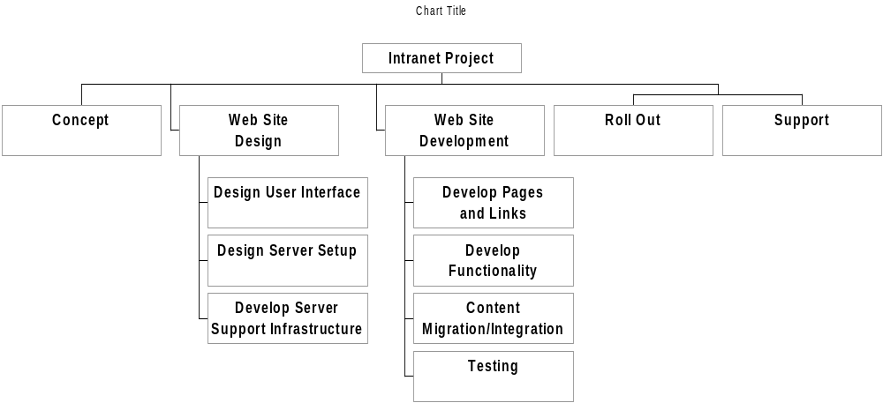
图3 Sample WBS（工作分解结构） for Intranet Project in Chart Form

Slide 31
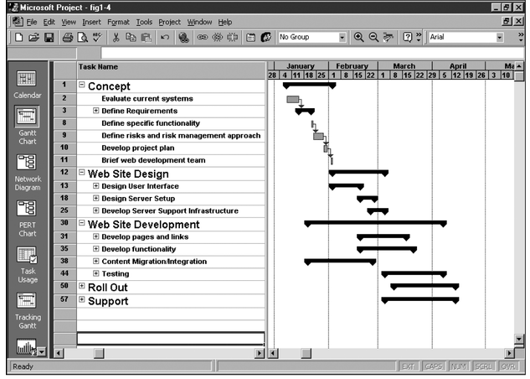
图4 甘特图（Gantt Chart）
甘特图用来安排项目进度，它在日程表上列出各项活动以及各自的开始和结束时间来显示项目的进度。

Slide 32
图5 Sample Network Diagram（网络图）
Each box is a project task from the WBS. Arrows show dependencies
between tasks. The bolded tasks are on the critical path（网络图中决定项目最早完成时间的最长路径）. If any tasks on the
critical path take longer than planned, the whole project will slip
unless something is done.

Slide 33
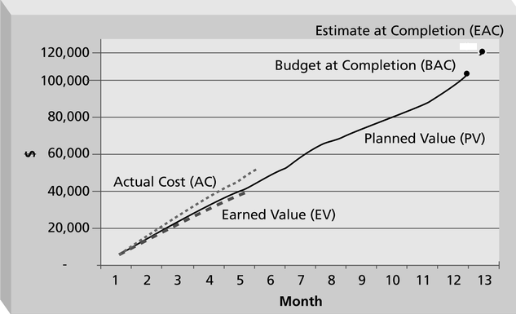
图6 Sample Earned Value Chart（净值图）
Earned Value(EV, 净值)：实际完成工作的百分比乘以计划成本，也被称为已完成工作预算成本（BCWP）

Slide 34
  1.5 项目管理的要素
一个项目成功与否，能否抓住项目管理的要素是关键。项目管理的要素包括项目的范围、进度、成本和质量：
范围
项目的范围在项目管理中也称为工作范围，是指为了实现项目目标必须完成的所有工作。一般通过定义交付物和交付物标准来定义工作范围。工作范围根据项目目标分解得到，它指出了“完成哪些工作就可以达到项目的目标”，或者说“完成哪些工作项目就可以结束了”。后一点非常重要，如果没有工作范围的定义，项目就可能永远都做不完。要严格控制工作范围的变化，一旦失控就会出现“画蛇添足”的尴尬局面。
进度
项目的进度不仅说明了完成项目工作范围内所有工作需要的时间，也规定了每个活动的具体开始时间和结束时间。项目中的活动根据工作范围确定，在确定活动的开始和结束时间时，还需要考虑它们之间的依赖关系。

Slide 35
成本
项目的成本是指完成项目需要的所有资金，包括人力资源成本、原材料成本、设备租金、分包费用和咨询费用等。项目的总成本以预算为基础，项目结束时的最终成本应该控制在预算内。而且需要注意的是，在软件项目中人力资源成本的比例很大，而工作量又难以估计，因此制定预算时难度很大。
质量
项目的质量是指项目满足明确或隐含需求的程度，一般通过定义工作范围中的可交付物的标准来明确定义。这些标准包括各种特性及这些特性需要满足的要求，因此交付物在项目管理中有重要的地位。另外，有时还可能对项目的过程有明确要求，比如规定过程应该遵循的规定和标准，并要求提供这些过程得以有效执行的证据
项目的目标就是按照指定的成本和进度交付具有一定质量的指定范围的产品。

Slide 36
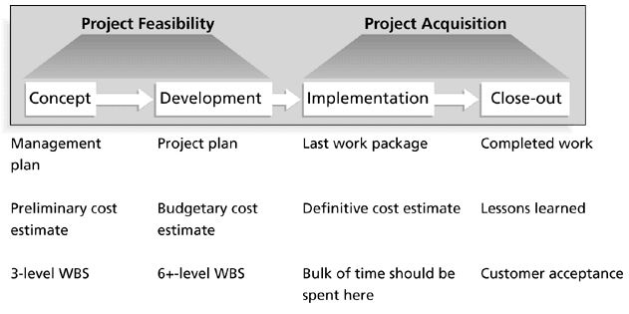
1.6 项目的生命周期
2
3

Slide 37
2. 软件项目管理
2.1 软件项目管理的定义
在关于软件项目管理的论著的序言中，Meiler Page-Jones[PAG85]给出了一段引起许多软件工程顾问共鸣的陈述：
我拜访了很多商业公司（好的和不好的），我也观察了很多数据处理的管理者（好的和不好的）。我常常恐惧地看到这些管理者徒劳地与恶梦般的项目斗争着，在根本不可能完成的最后期限下苦苦挣扎，或是在交付了使其用户极为不满的系统之后，又继续花费大量的时间去维护该系统。
软件项目管理是为了使软件项目能够按照预定的成本、进度、质量顺利完成，而对成本、人员、进度、质量、风险等进行分析和管理的活动。
软件项目管理的对象是软件工程项目，它所涉及的范围覆盖了整个软件工程过程。为了使项目能够按照预定成本、进度、质量顺利完成，需要对软件项目的工作范围、可能遇到的风险、需要的资源（人力、物力）、要实现的任务、经历的里程碑、花费的工作量（成本）、进度的安排、质量的标准等进行分析和管理。

Slide 38
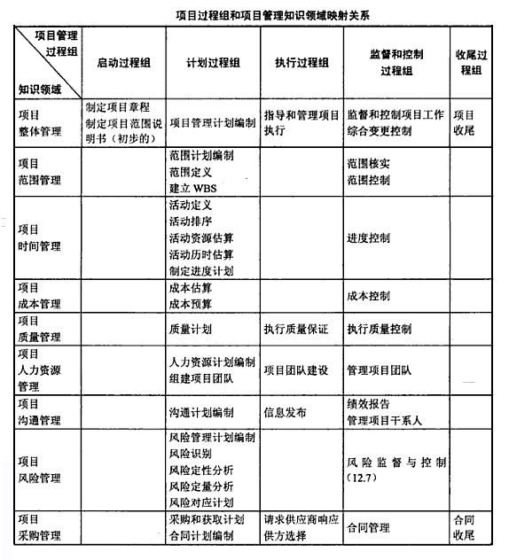
2. 2 项目的全过程和相应的管理内容的对应
识别利益相关者
利益相关者管理

Slide 39
2. 3 各项目管理知识领域常用项目管理工具和技术
知识领域 | 工具和技术
集成管理 | 项目挑选方法、项目管理方法论、利益相关者分析、项目章程、项目管理技术、项目管理软件、变更请求、变更控制委员会、项目评审会议、经验教训会议
范围管理 | 范围说明、工作分解结构、工作说明、需求分析、范围管理计划、范围验证技术、范围变更控制
时间管理 | 甘特图、项目网络图、关键路径分析、赶工、快速跟踪、进度绩效测量
成本管理 | 净现值、投资回报率、回收分析、挣值管理、项目组合管理、成本估算、成本管理计划、成本基线
质量管理 | 质量控制、核减清单、质量控制图、帕累托图、鱼骨图、成熟度模型、统计方法
人力资源管理 | 激励技术、同理聆听、责任分配矩阵、项目组织图、资源柱状图、团队建设练习
沟通管理 | 沟通管理技术、开工会议、冲突管理、传播媒体选择、现状和进程报告、虚拟沟通、模版、项目网站
风险管理 | 风险管理计划、风险登记册、概率/影响矩阵、风险分级
采购管理 | 自制-购买分析、合同、需求建议书、资源选择、供应商评价矩阵

